Slide 1
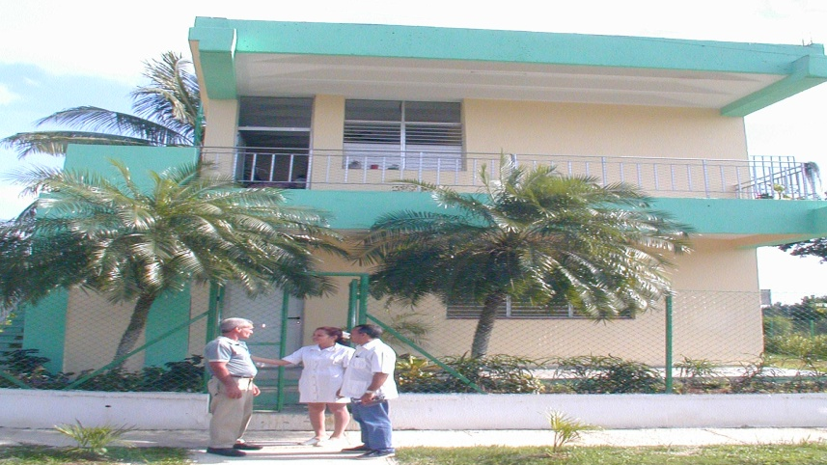
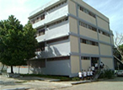
FCM “Miguel Enriquez”
Atención Primaria de Salud
Curso escolar 2017-18

Slide 2
Programa del Médico y la Enfermera de la Familia
Año 1984
REFORMA
ducativa
COMUNIDAD
POLICLINICO
GBT

Slide 3
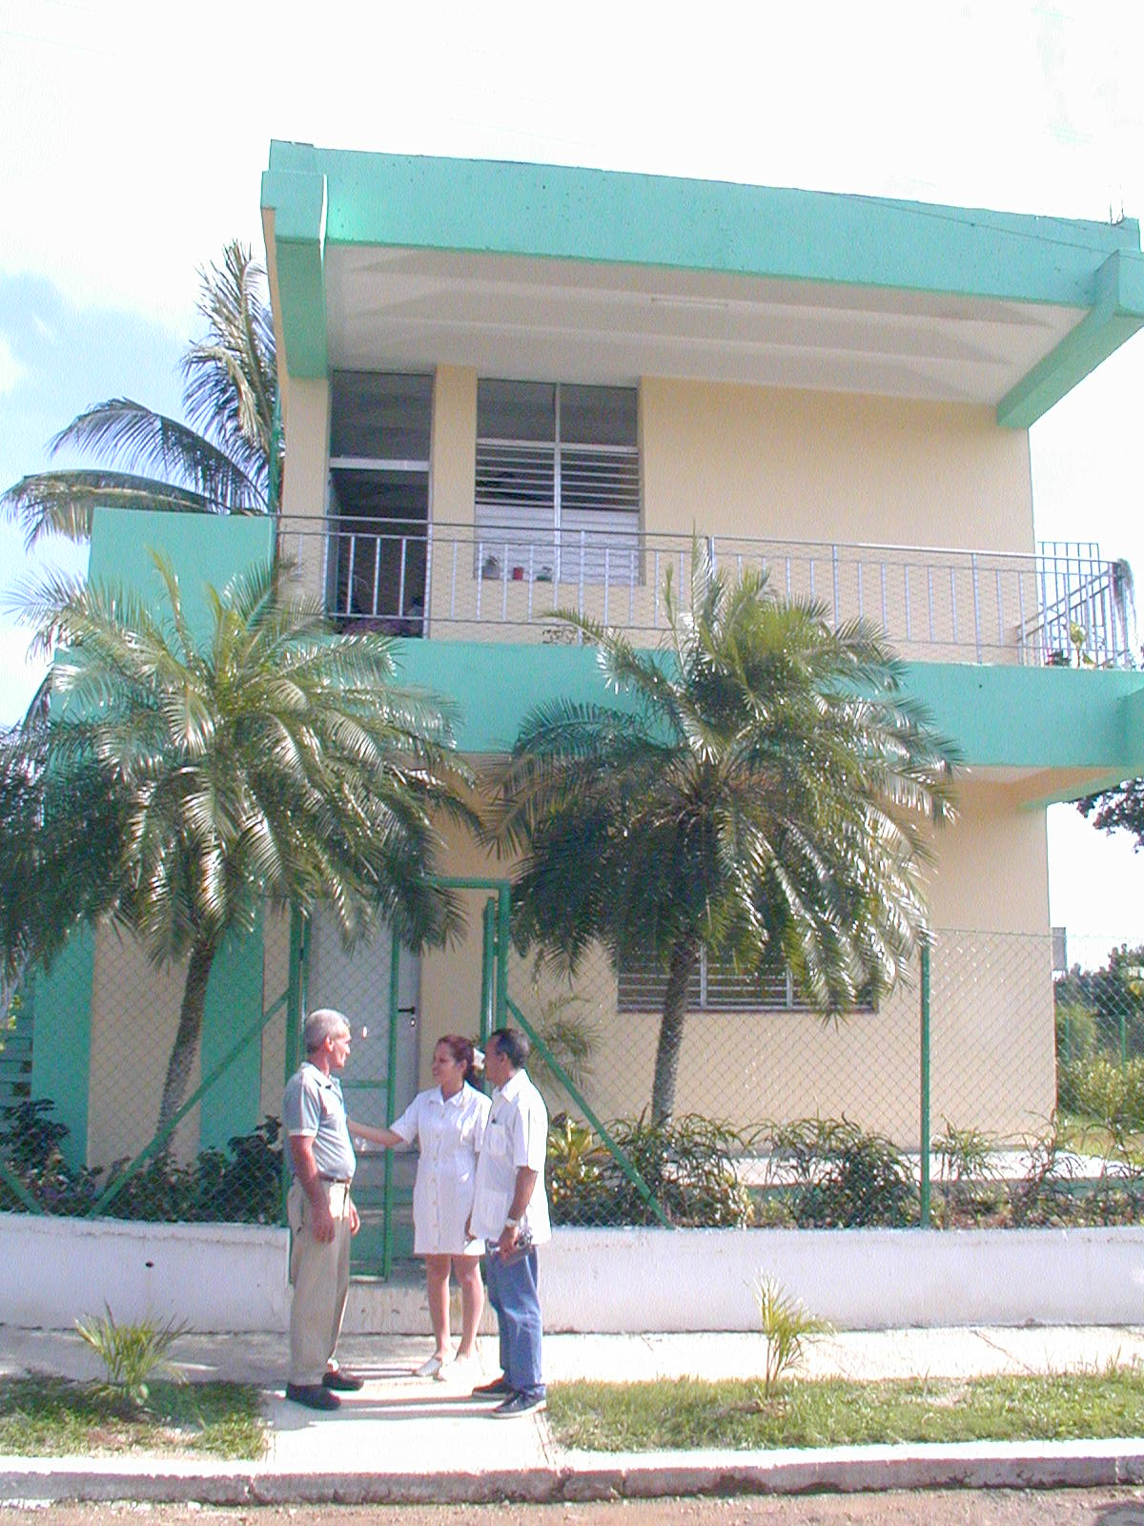

Slide 4
Componentes
Acceso
Coordinación
Continuidad
Integralidad
EJES
Participación Comunitaria
Participación Intersectorial
APS
3er Nivel de Atención
2do Nivel de Atención
Policlínico
Grupo Básico de Trabajo
Puerta de Entrada

Slide 5
Contribuye al mejoramiento del estado de salud de la población mediante acciones integrales dirigidas al individuo, la familia, la comunidad y el ambiente, teniendo en cuenta los componentes, instrumentos y ejes conductores de la Atención Primaria de Salud, así como los principios de la Salud Pública y las particularidades de la Medicina Familia Cubana.

Slide 6
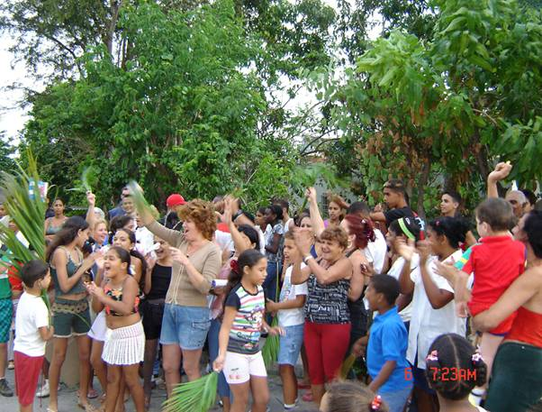
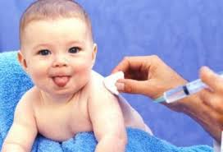
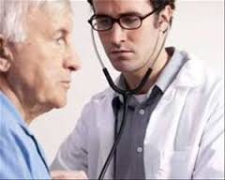
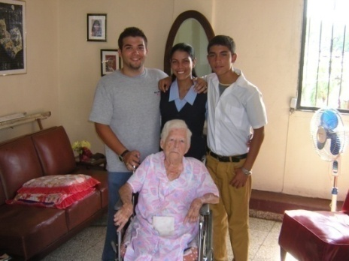
Acciones de Salud
PROMOCIÓN DE
SALUD
RECUPERACIÓN-CURACIÓN
PREVENCIÓN
REHABILITACIÓN

Slide 7

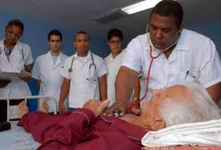

Funciones del Médico de Familia
ATENCIÓN INTEGRAL
DOCENTE EDUCATIVA
INVESTIGATIVA
ADMINISTRATIVA

Slide 8
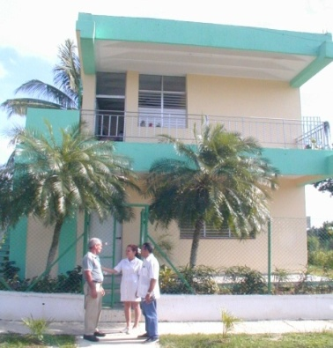
Década de
los 80
  Programa del Médico y enfermera de la familia
  Construcción masiva de consultorios.
  Cobertura del 100% de la zona montañosa del país.
  Surge la especialidad de Medicina General Integral
  Elaboración de textos, programas de formación, modelos y registros

Slide 9
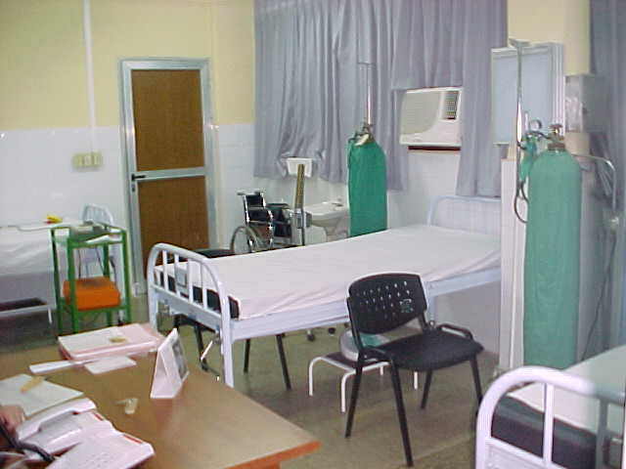
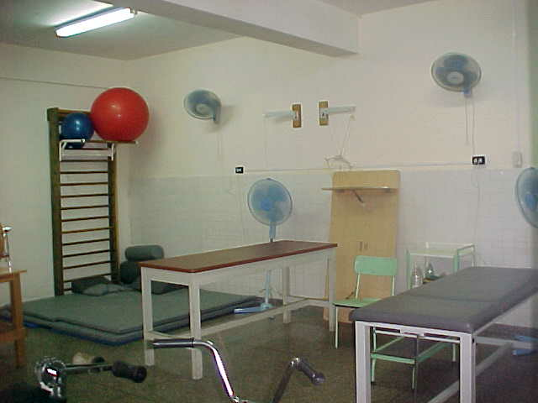
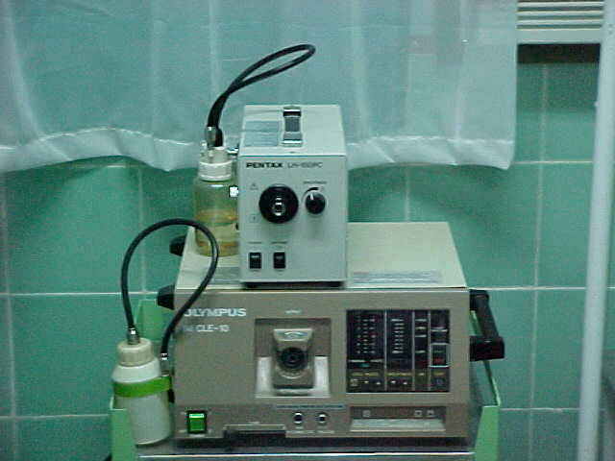
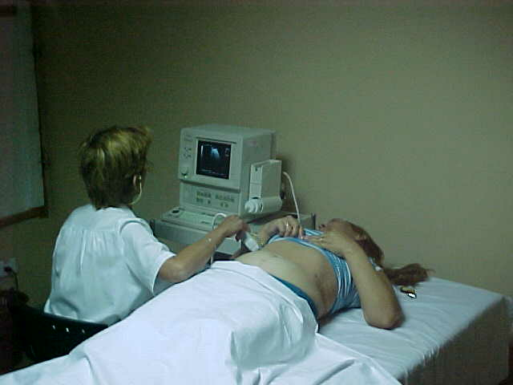
Proyecto revolución: 2002-2010:

Slide 10
Integral
Sectorizada
Regionalizado
Continuada
Dispensarizada
En equipo
Participación comunitaria
Notes:
La salud pública en Cuba es universal e integral, ya que considera la unidad entre lo preventivo , lo curativo, lo biológico, lo psicológico y lo social.
Regionalizada ya que mantiene una estrecha relación con las instituciones de los tres niveles de atención

Slide 11
Herramientas de trabajo del EBS
        Análisis de la situación de Salud
        Dispensarización
        Hoja de Actividades de Medicina Familiar
        Historia Clínica Individual
        Historia de Salud Familiar
        Planificación de acciones de salud

Slide 12
Herramientas de trabajo
    Pancarta Informativa.
    Registro de certificados médicos.
    Tarjetero de vacunación
    Tarjetero de prueba citológica
    Hoja de registro de actividades de enfermería (Procederes)

